Slide 1

HALİÇ ÜNİVERSİTESİ
Bilgi Yönetimi Komisyonu
HALİÇ ÜNİVERSİTESİ BİLGİ YÖNETİMİ KOMİSYONU ÇALIŞMA USUL ve ESASLARI
Görev ve Sorumluluklar
MADDE 6- (1) Komisyon, Üniversite birimlerinde üretilen her türlü veri, istatistik ve
dokümanın bilgiye dönüştürülerek raporlanması, profil çıkarmaya elverişli hale getirilmesi ile sorumludur/görevlidir.
Kaynak: Haliç Web Sitesi (Link)

Slide 2
HALİÇ ÜNİVERSİTESİ
Bilgi Yönetimi Komisyonu
AMAÇ
Üniversitenin tanıtımına katkı sağlayacak profil bilgisini çıkarmak.
STRATEJİ
1. Profil bilgisini çıkarmanın ilk yapı taşı veri ve süreç yönetim sistemleri kurmak.
2. Sistemlerin çıktı parametrelerini sınıflandırmak, değerlendirmek ve anlamlı bilgiyi elde edeceğimiz, bize profili tanımlayacak metrikleri yaratmak.

Slide 3
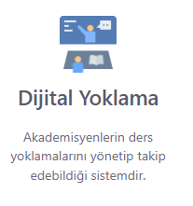
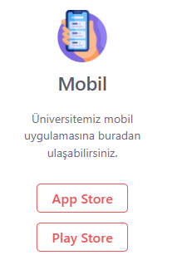
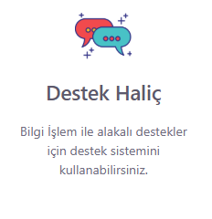
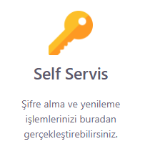
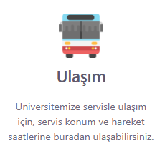
HALİÇ ÜNİVERSİTESİ
Bilgi Yönetimi Komisyonu
Stratejinin Araçları

Slide 4
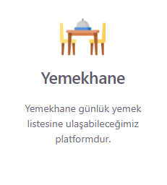
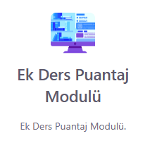
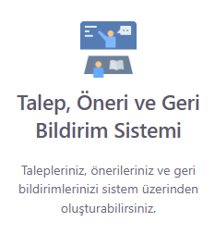
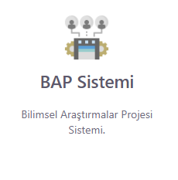
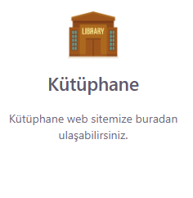
HALİÇ ÜNİVERSİTESİ
Bilgi Yönetimi Komisyonu
Stratejinin Araçları

Slide 5

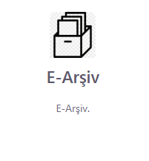


HALİÇ ÜNİVERSİTESİ
Bilgi Yönetimi Komisyonu
Stratejinin Araçları

Slide 6
HALİÇ ÜNİVERSİTESİ
Bilgi Yönetimi Komisyonu
Stratejinin Araçları
Kaynak: Haliç Sistemleri

Slide 7
HALİÇ ÜNİVERSİTESİ
Bilgi Yönetimi Komisyonu
Komisyon Niteliği
Ad Soyad | Komisyon Görevi | Kurum Görevi
Dr. Öğr. Üyesi Altan ALAYBEYOĞLU | Başkan | Ekonomi Bölümü
Dr. Öğr. Üyesi Fatih Serdar ÖZGÜLTEKİN | Başkan Yardımcısı | Halkla İlişkiler ve Tanıtım Bölümü
Dr. Öğr. Üyesi Cengiz KARATAŞ | Üye | Dekan Yardımcısı
Dr. Öğr. Üyesi Şükran YAMAN ATÇI | Üye | Bilgisayar Programcılığı Programı

Slide 8
HALİÇ ÜNİVERSİTESİ
Bilgi Yönetimi Komisyonu
Komisyon Niteliği
Ad Soyad | Komisyon Görevi | Kurum Görevi
Öğr. Gör. Emir KARAGÖL | Üye | Oyun Geliştirme ve Programlama Programı
İsmail DERİN | Üye | Bilgi Teknolojileri Direktörü
Elanur GENÇ AĞAÇ | Üye | Yazı İşleri Uzmanı
Miray TOKGÖZ | Üye | Fakülte Sekreteri
Kaynak: Haliç Web Sitesi (Link)

Slide 9
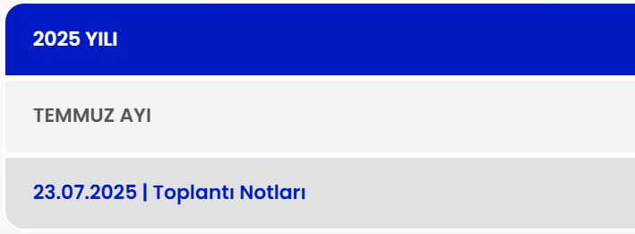
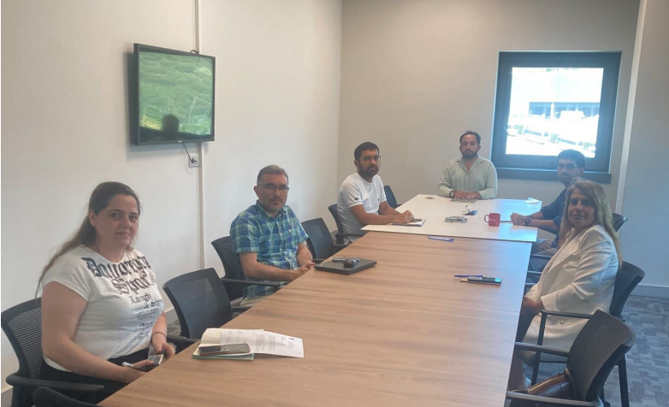
HALİÇ ÜNİVERSİTESİ
Bilgi Yönetimi Komisyonu
Toplantılar
Kaynak: Haliç Web Sitesi (Link)

